Slide 1

MÓDULO 4 · MATEMÁTICA · AULA 84
Polinômios
Número de termos e grau
Polinômios e classificação

Slide 2
Para começar
No polinômio 2x⁴−5x+7x², qual é o grau? É o expoente do primeiro termo?
POSSOR · Potenciação, Radiciação e Álgebra · Aula 84
2

Slide 3

O conceito central
O grau de um polinômio é o MAIOR expoente entre seus termos, não o do primeiro termo escrito.
POSSOR · Potenciação, Radiciação e Álgebra · Aula 84
3

Slide 4
Como funciona
Polinômios se classificam pelo número de termos.
• Binômio: 2 termos. Trinômio: 3 termos
• Grau do monômio: soma dos expoentes da parte literal
POSSOR · Potenciação, Radiciação e Álgebra · Aula 84
4

Slide 5

Cuidado com essa armadilha
A ordem em que os termos aparecem não define o grau — o maior expoente, sim.
POSSOR · Potenciação, Radiciação e Álgebra · Aula 84
5

Slide 6
Exemplo resolvido
Qual é o grau de 2x⁴−5x+7x²?
Termos: x⁴, x, x²
Maior expoente: 4
Grau do polinômio: 4
POSSOR · Potenciação, Radiciação e Álgebra · Aula 84
6

Slide 7
Roteiro de hoje
1
Pergunta inicial
2
O maior expoente decide
3
Exemplo
4
Exercícios
POSSOR · Potenciação, Radiciação e Álgebra · Aula 84
7

Slide 8
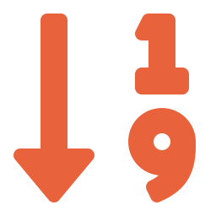
Hora dos Exercícios — Fixação
QUESTÃO 1
Classifique 3x+2 quanto ao número de termos.
💡 Dica
Para achar o grau, procure o MAIOR expoente entre todos os termos, não só o primeiro.
POSSOR · Potenciação, Radiciação e Álgebra · Aula 84
8

Slide 9

Gabarito e Encerramento
Resposta
Binômio (dois termos).
Resumo da Aula
O termo independente é aquele sem parte literal.
• Grau = maior expoente entre todos os termos, em qualquer ordem.
Próxima aula: Adição e subtração de polinômios.
POSSOR · Potenciação, Radiciação e Álgebra · Aula 84
9

